Slide 1


너도 나도 모르는 SpringFramework
HandlerInterceptor
3조
김진호 김정하 김수연 양찬식 양찬식

Slide 2
SpringFramework
HandlerInterceptor
HandlerInterceptor란?
Controller에 들어오는 요청 HttpRequest와
Controller가 응답하는 HttpResponse를
가로채는 역할.
사용목적
검증이나 보안, 인증(로그인)과 같은
시스템 전체적으로 적용되어야 할 기능들을 수행.

Slide 3
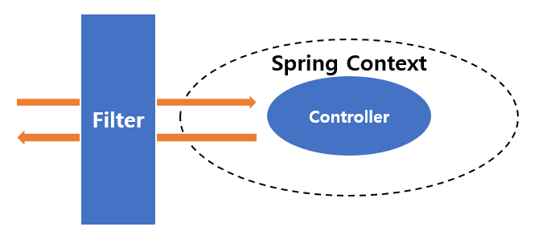
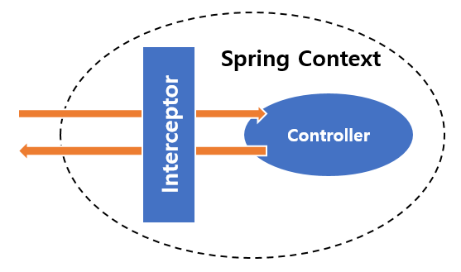
SpringFramework
HandlerInterceptor
Filter와 HandlerInterceptor
# Filter
동일한 웹 어플리케이션의 영역 내에서 필요한 자원들을 활용.
웹 어플리케이션 내에서 동작하므로 스프링 Context에 접근하기 어려움.
# HandlerInterceptor
스프링에서 관리되기 때문에 스프링 내의 모든 객체에 접근 가능.
스프링 Context 내에서 존재하므로 Context 내의 모든 객체를 활용 가능.

Slide 4
SpringFramework
HandlerInterceptor
Filter와 Interceptor의 공통점과 차이점
# 공통점
Servlet 기술의 Filter와 Spring MVC의 HandlerInterceptor는 특정 URI에 접근할 때 제어하는 용도로 사용.
# 차이점
실행 시점에 속하는 영역(Context)에 차이가 있다.
Filter는 DispatcherServlet이 실행되기 전, Interceptor는 DispatcherServlet이 실행된 후 실행.
Filter는 web.xml에 설정하고 Interceptor는 spring-servlet.xml에 설정.
Filter는 web.xml에 설정하면 구현 가능하지만 Interceptor는 설정은 물론 메서드 구현이 필요.

Slide 5
SpringFramework
HandlerInterceptor
Spring AOP와 HandlerInterceptor
# Spring AOP
JoinPoint나 ProceedingJoinPoint 등을 활용해 호출 대상이 되는 메서드의 파라미터를 처리하는 방식.
# HandlerInterceptor
Filter와 유사하게 HttpServletRequest, HttpServletResponse를 파라미터로 받는 구조.
# HandlerInterceptor의 사용
preHandle(request, response, handler) : 지정된 컨트롤러의 동작 이전에 가로채는 역할에 사용.
postHandle(request, response, handler, modelAndView) : 지정된 컨트롤러의 동작 이후에 처리, Spring MVC의 FrontController DispatcgerServlet이 화면을 처리하기 전에 동작.
afterCompletion(request, response, handler, exception) : DispatcherServlet의 화면처리가 완료된 상태에서 처리.

Slide 6
SpringFramework
HandlerInterceptor
HandlerInterceptor 사용 예제

